Slide 1

磁电式轮速传感

Slide 2
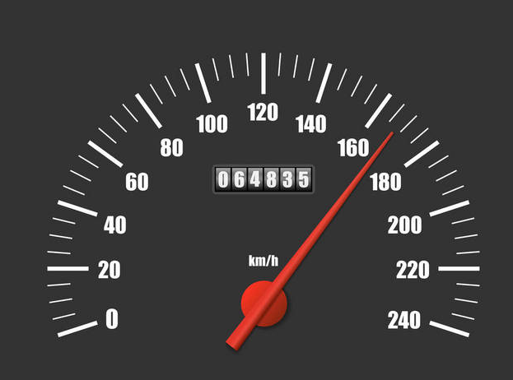
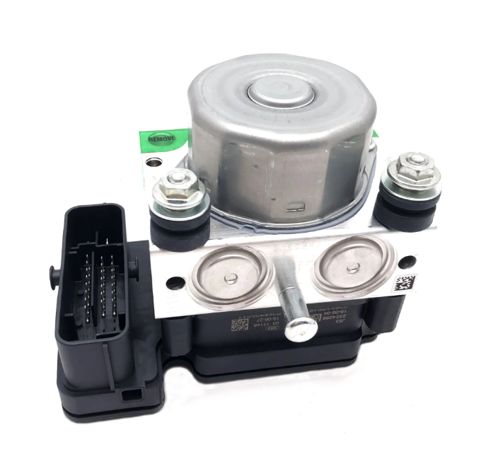
1.作用
轮速传感器是用来测量汽车车轮转速的传感器。
2.用途
对于现代汽车而言，轮速信息是必不可少的，车速表、汽车动态控制系统(VDC)、汽车电子稳定程序(ESP)、防抱死制动系统（ABS）、自动变速器的控制系统等都需要轮速信息。

Slide 3
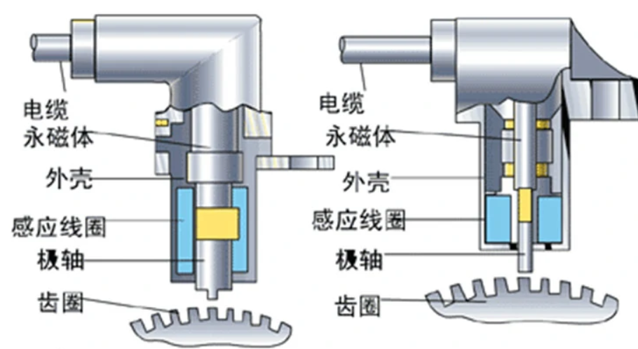
3.结构
磁电式轮速传感器一般由磁感应传感头和齿圈组成，传感头由永磁铁、极轴、感应线圈等组成。齿圈是一个运动部件，一般安装在轮毂上或轮轴上与车轮一起旋转。轮速传感头是一个静止部件，传感头磁极与齿圈的端面有一定间隙。
凿式轮速传感器
柱式轮速传感器

Slide 4
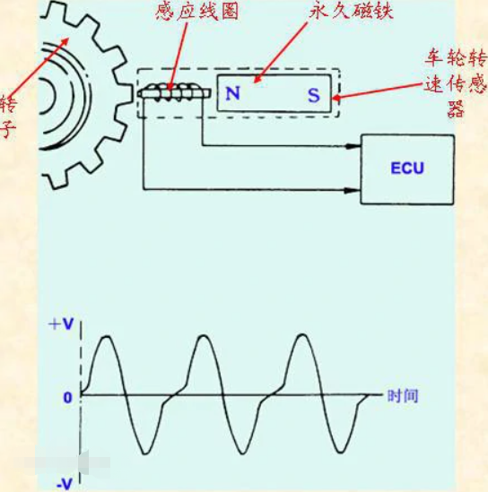
4.原理
磁电式轮速传感器是由永磁性磁芯和线圈组成。磁力线从磁芯的一极出来，穿过齿圈和空气，返回到磁芯的另一极。由于传感器的线圈圈绕在磁芯上，因此，这些磁力线也会穿过线圈。当车轮旋转时，与车轮同步的齿圈（转子）随之旋转，齿圈上的齿和间隙依次快速经过传感器的磁场，其结果是改变了磁路的磁阻，从而导致线圈中感应电势发生变化，产生一定幅值、频率的电势脉冲。脉冲的频率，即每秒钟产生的脉冲个数，反映了车轮旋转的快慢
5.优缺点
优点；
它具有结构简单、成本低、不怕泥污等特点，在现代轿车的ABS防抱死制动系统中得到广泛应用。
缺点：
频率响应不高。当车速过高时，传感器的频率响应跟不上，容易产生误信号；
抗电磁波干扰能力差，尤其是输出信号振幅值较小时。

Slide 5



6.波形
0v
信号轮
慢
快

Slide 6
7.检测
1.波形——正弦波形（使用示波器测量波形，会伴随转速变化频率及峰值也会发生变化）
2.电阻——线圈阻止
3.信号电压——测信号盘转动时的信号电压（用万用表交流档测量）
以上测量时可以测量四个车轮的进行对比，出现不一样的为出现故障

Slide 7
谢谢观看！

